Slide 1
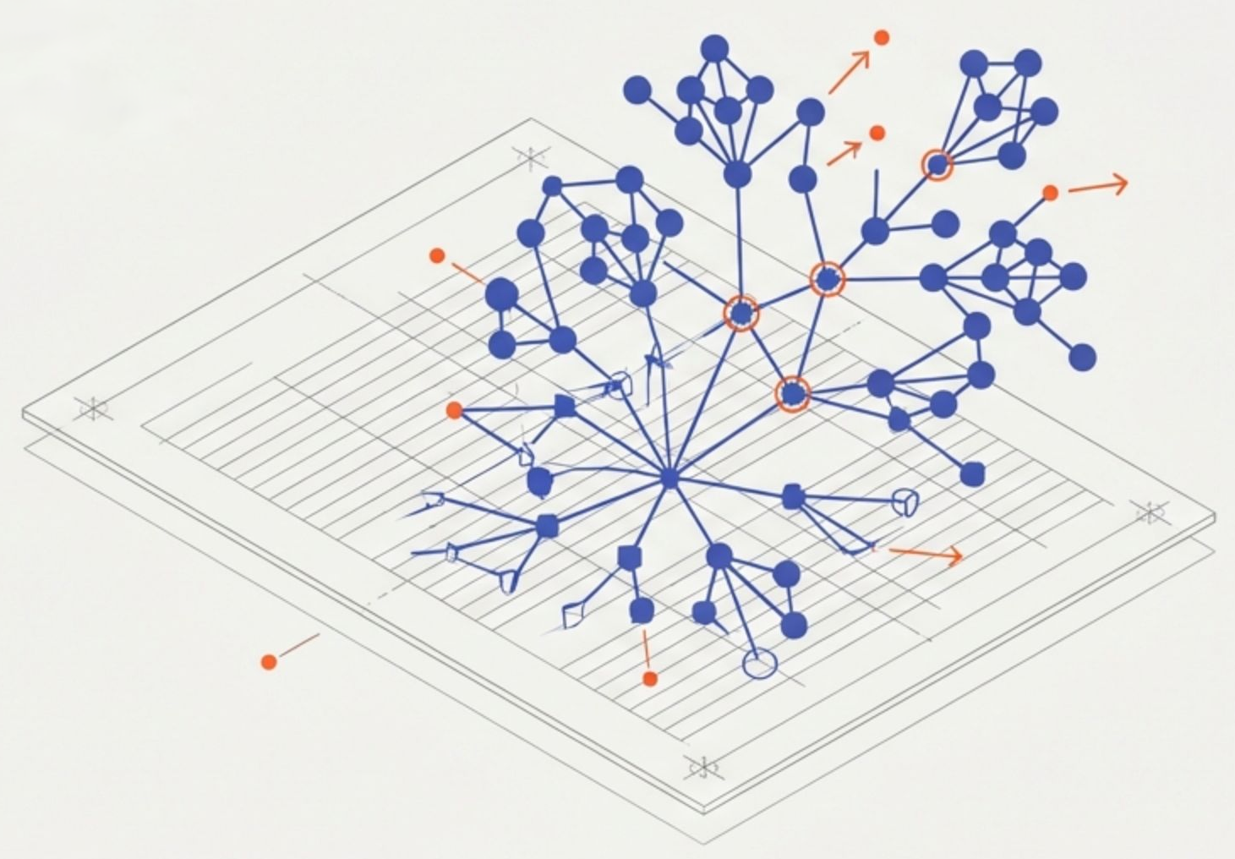
PROJEKT IMARA
Domain-specific
GraphRAG Pipeline
MODUL:
AUTOREN:
DATUM:
Abschlussarbeit CAs Machine Learning for Software Engineers (ML4SE)
Marco Allenspach, Lukas Koller, Emanuel Sovrano
Evaluierung von Al-Native GraphRAG Strategien und
Model Fine-tuning zur Uberwindung der Grenzen
klassischer RAG-Systeme.
17.01.2026

Slide 2
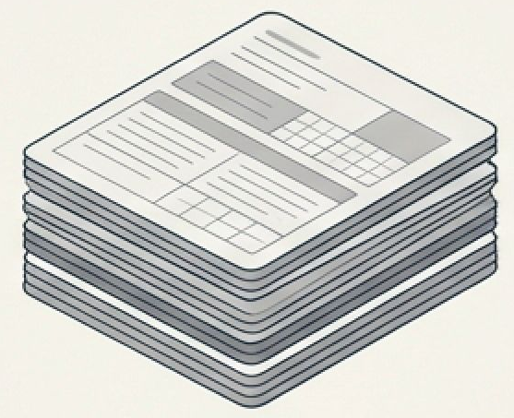
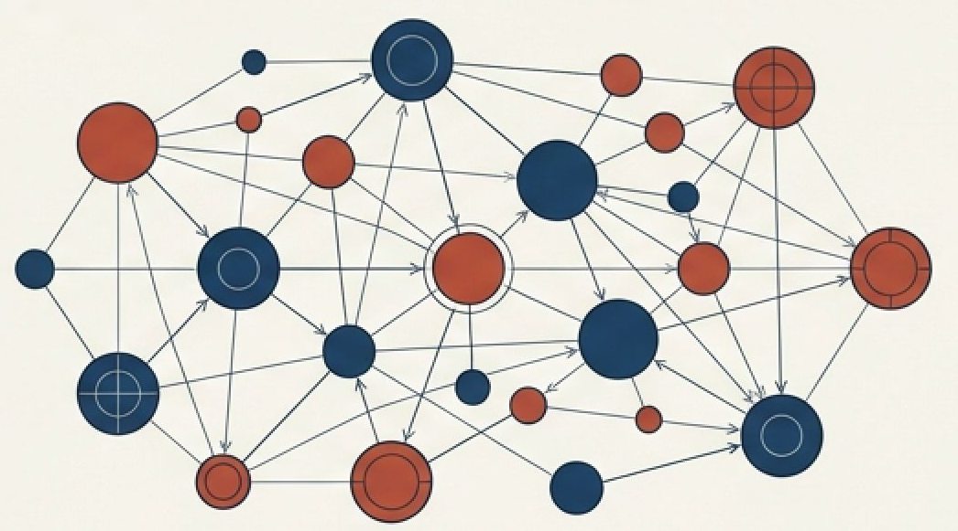
Abstract: Vektor vs. Graph
Ausgangslage
Vector RAG
Naive RAG-Systeme stossen bei komplexen,
mehrschrittigen Anfragen (Multi-Hop) an Grenzen. Es
fehlt die explizite Modellierung von Beziehungen.
Zielsetzung
Aufbau einer End-to-End-Pipeline (PDF zu Eval) zum
Vergleich von reinem Vektor-RAG mit GraphRAG-
Varianten (LinearRAG, LeanRAG, GraphMERT).
Vektor (Isoliert)
Ergebnis
Graph RAG
LinearRAG beweist hohe Skalierbarkeit und
Faktentreue ("Groundedness"), erfordert jedoch
signifikant höhere Engineering-Investitionen als die
Baseline.
Datenbasis
OpenRAGBench (Wissenschaftliche PDFs).
Graph (Verbunden)

Slide 3
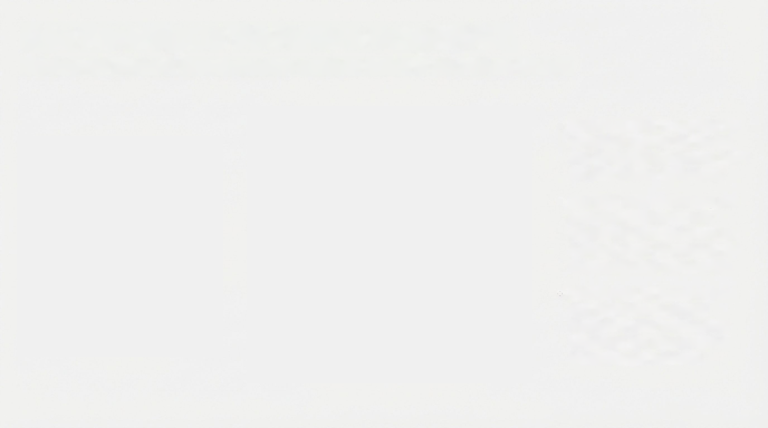
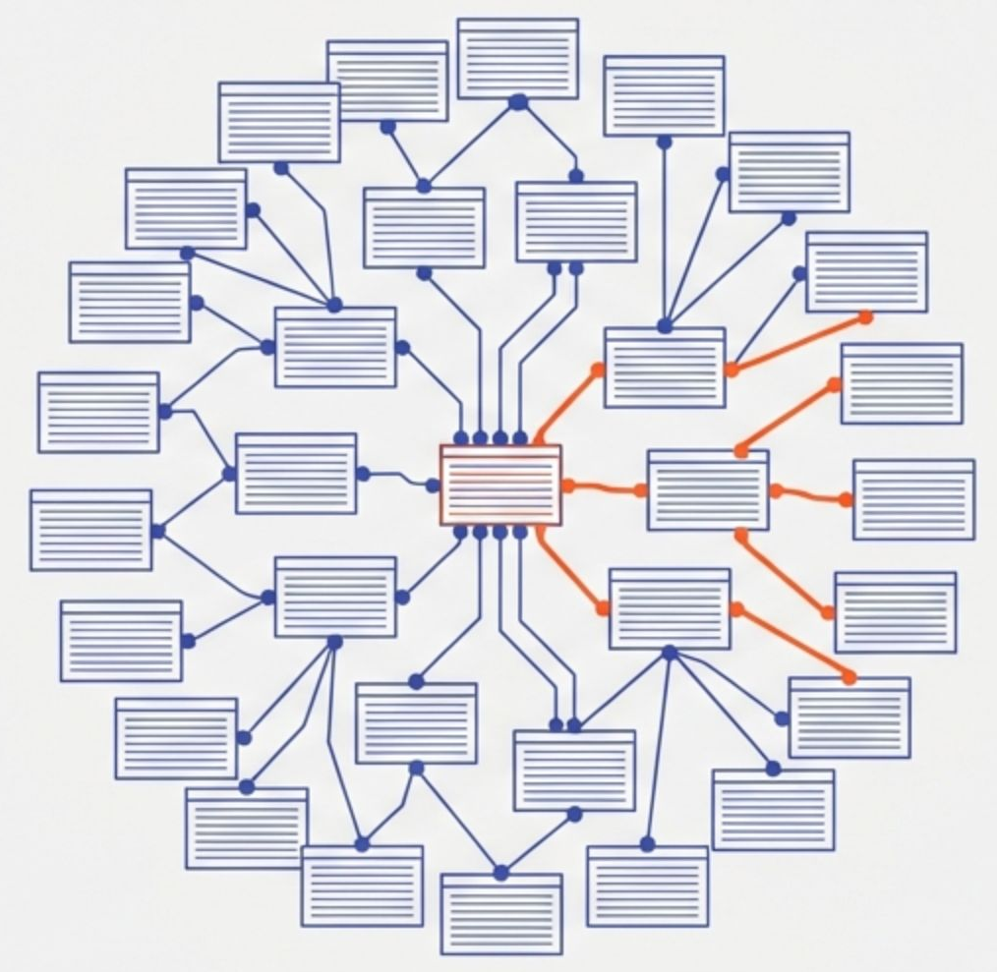
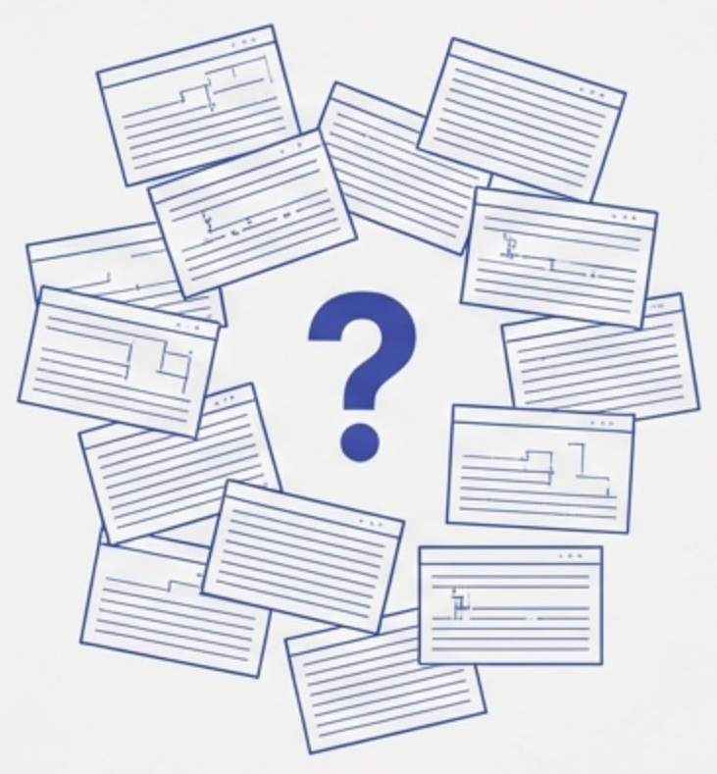

Das Paradigma 'Al-Native GraphRAG'
Struktur als Kontext: Transformation passiver Daten in ein aktives Modell.
NotebookLM

Slide 4
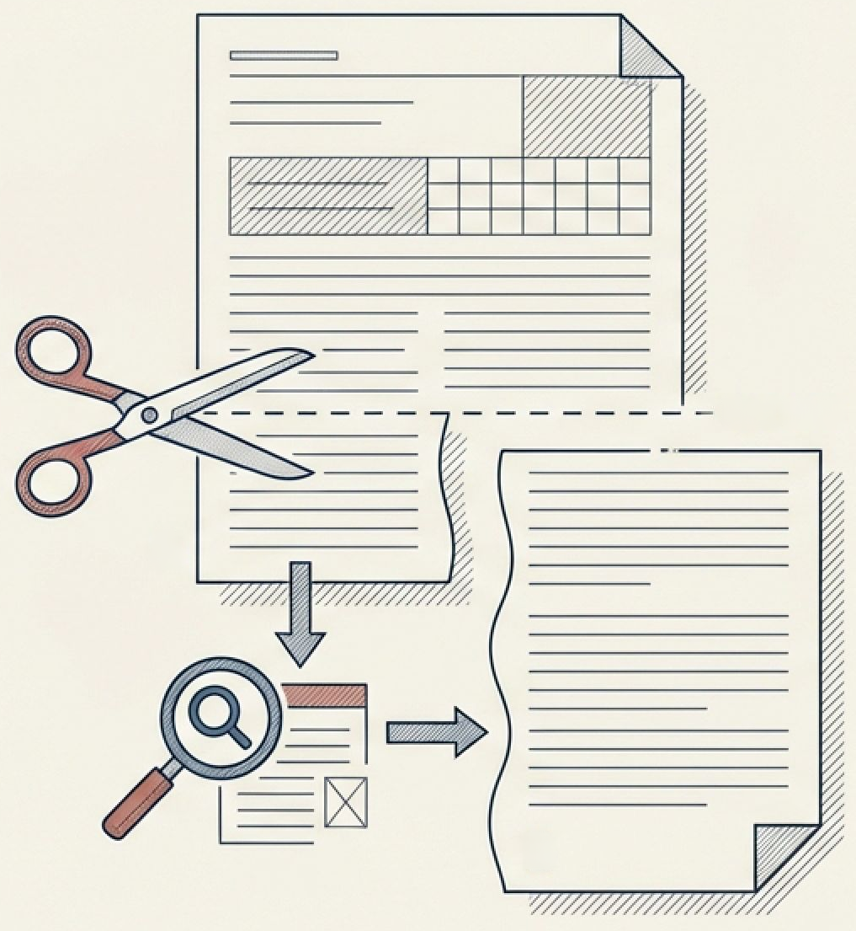
Die Grenzen des naiven, vektorbasierten RAG
1.Kontextuelle Fragmentierung:
Fragmentierung
Chunking zerschneidet den naturlichen
Informationsfluss. Zusammenhange uber
Abschnittsgrenzen hinweg gehen verloren.
2.
Implizite Beziehungen:
Vektorsuche findet Ahnlichkeiten, versteht
aber keine Kausalitat oder Hierarchien.
CUT LINE
3.
Versagen bei Multi-Hop-Reasoning:
Komplexe Fragen, die Logiksprunge uber
mehrere Dokumente erfordern (A -> B -> C),
können nicht zuverlassig beantwortet werden.
A
4.Abhängigkeit:
Die Qualitat steht und fällt
mit der heuristischen Chunking-Strategie.
B

Slide 5
Systemarchitektur & Tech Stack
Stack:
DVC, MLflow, Supabase, PostgreSQL (pgvector),Docling

Slide 6


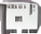
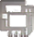




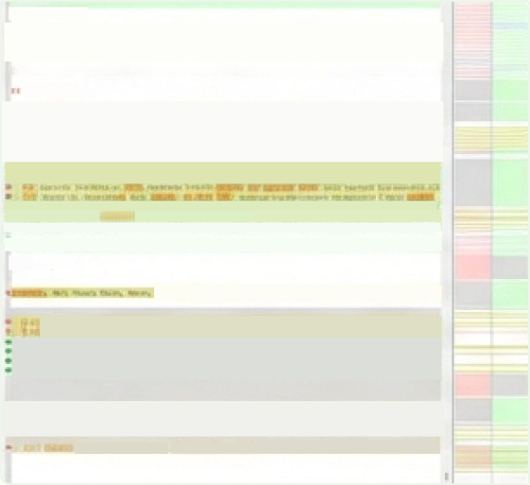
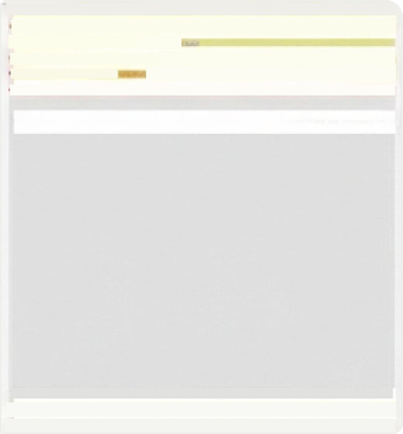
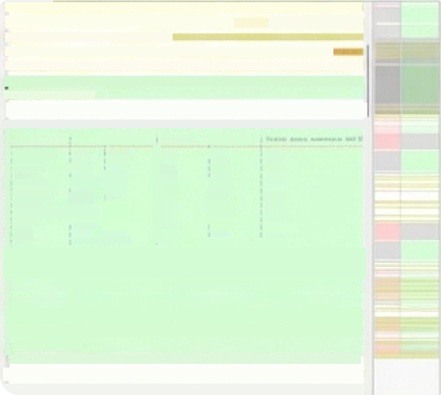
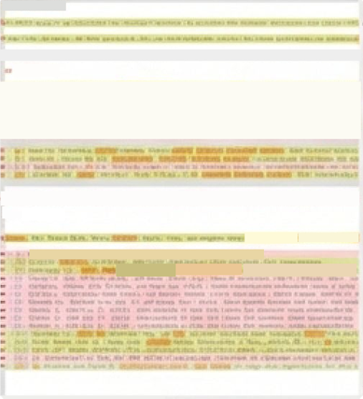
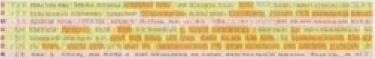
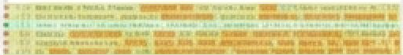

Die Docling-Herausforderung
Standard Parameter (Fehlerhaft)
Optimierte Parameter (Strukturiert)
i4 el. fera te stiil a HprdHend iogs Deree bor ond t ceoces in The Iaped Dfegrorint t
DA
ednien
Pis iotwies copuus ans Grtsd on Os Dot phae is phad i4, in thorifse oad pogare thyd
D.ea larg
EHRLS
I
FERLE
NETEI
PHF
BEN
EICINT
EPAT
icasa ti
THEIP
LE
6.
IN
t srs
TEAT
iEu
1REIL
RCRS
ERCIE
Iarege
聖雪中
Chin
BE
AAXE
1241
FRTMS
AR
penel
alteltsred ts aouiDha ertbal ond pritanrs Detacoe milhig ennun.Ders on ont Te i
Laan ii Sers cepnion oul prpnottmu fes deinarinn ontlathe ins coonpom cers BamoiarSi oo terie
I
Problem:
Lösung:
Wissenschaftliche PDFs enthalten komplexe
Tabellen und Formeln. Standard-Settings führten
zu Datenverlust.
Iterative Optimierung der Parameter
(`do_table_structure=True`
do_formula_enrichment=True`).
Kosten:
Erkenntnis:
Hoher Ressourcenbedarf (GPU/CPU). Das Parsen
von Formeln ist der Flaschenhals.
Die Extraktionsqualitat definiert die Obergrenze
der RAG-Leistung.

Slide 7
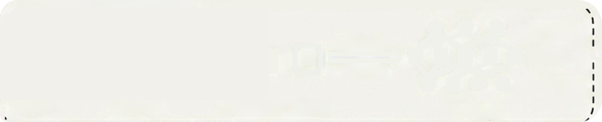

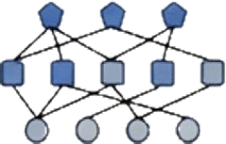



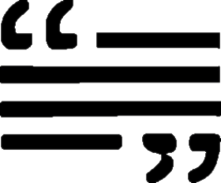
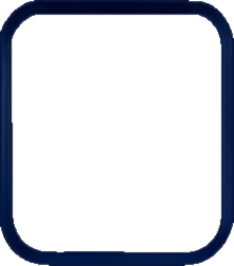
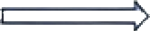

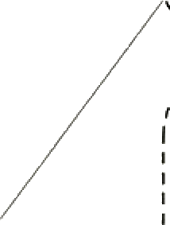


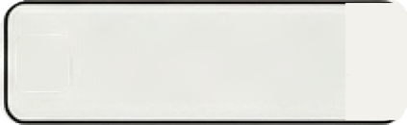
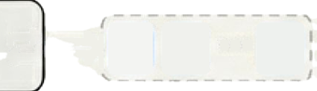

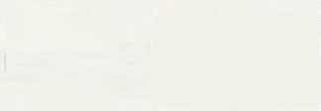
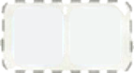










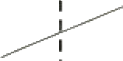
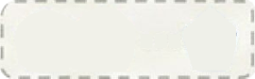








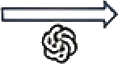
LinearRAG (Konzept)
LLM-frei:
I. Offline Construction
Tri-Graph Struktur:
Graph-Konstruktion
erfolgt rein
algorithmisch
(scispaCy), ohne
teure LLM-Aufrufe.
Passage
Knoten-Typen fur
Passage, Satz
(Sentence) und
Entität (Entity).
Chunking
Extract by
Semantic
Entity
SpaCy
e
Linking
Sentence
corpus
passoge
Sentence Entity
Tri-Graph
II. Online Retrieval
Stage 1. Entity Activation
Entitat (Entity).
Hybrid Retrieval:
Kombiniert
Vektorsuche mit
PageRank-basierter
Graph-
Traversierung.
NER by
Entity Activation via
1
Semantic Bridging
Lineare
Komplexitat:
SpaCy
Question
Initial Entities
Activated Entities
Skaliert linear mit der
Korpusgrosse (Zeit &
Speicher).
Stage 2. Passage Retrieval
Hybrid Initialization
Personalized
Generation
2
for Passage Nodes
PageRank
Top K passage nodes
Answer
Stack:
DVC, MLflow, Supabase,PostgreSQL (pgvector),Docling.

Slide 8
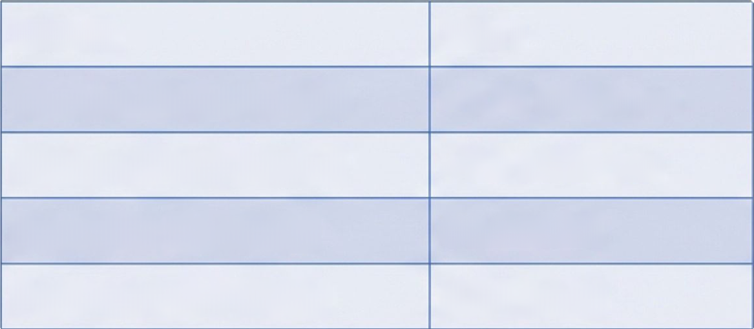

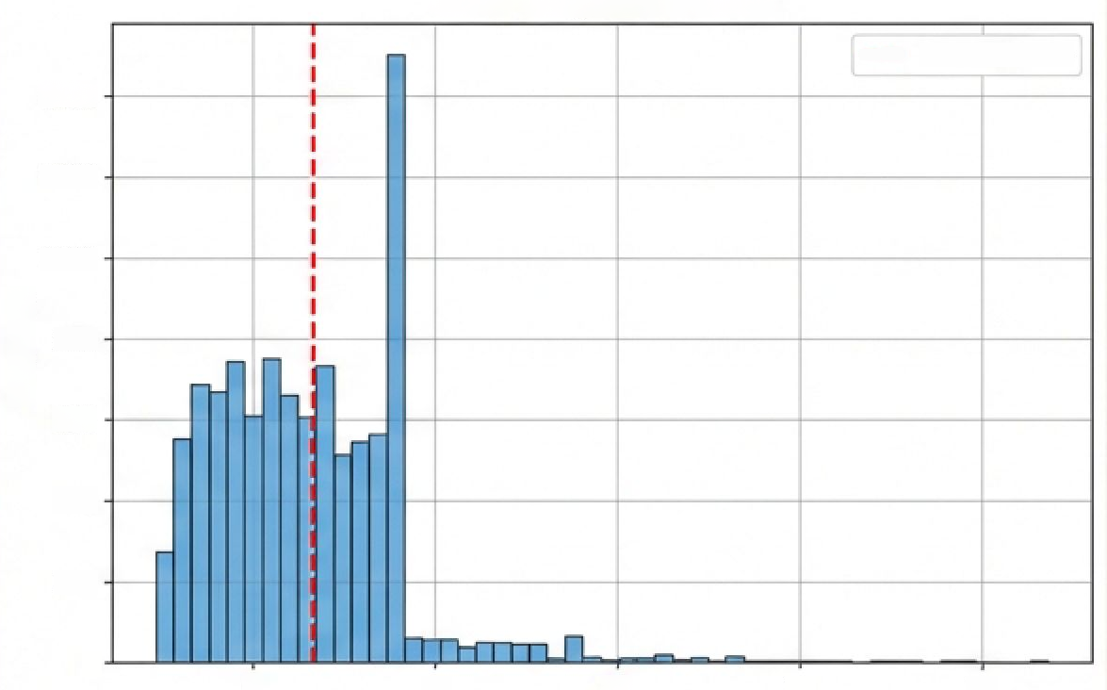
LinearRAG: Graphstruktur & Metriken
Metrik
Wert
TF-IDF Weight Distribution
Mean:6.6544
Knoten (Total Nodes)
~1.75 Millionen
1400
1200
Kanten (Total Edges)
~7.0 Millionen
1000
Sparsitat (Sparsity)
99.9995%
Freguency
800
Passages pro Entity
4.34 (avg)
600
400
200
0
5
10
15
20
25
TF-IDF Weight
Symmetrische Verteilung der Kanten-Gewichtung (TF-IDF).
Validierung:
Die extreme Sparsitat bestatigt die Effizienz des relation-freien Ansatzes. Die
TF-IDF-Verteilung beweist eine ausgeglichene Relevanz-Modellierung ohne 'Super-Nodes',
die das Retrieval verzerren wurden.

Slide 9

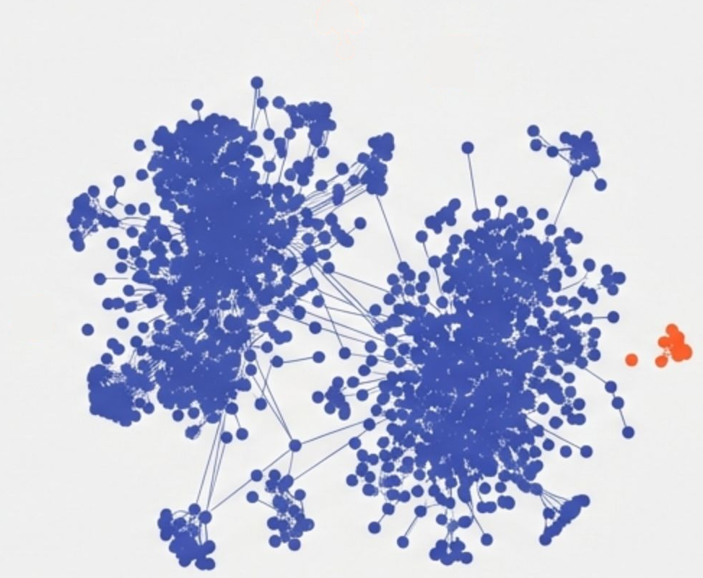


GraphMERT (Neurosymbolisch)
Skalierbare Destillation zuverlassiger Wissensgraphen
Konzept:
Neurosymbolischer Stack -Neuronales
Lernen von Abstraktionen + Symbolische
Graphen fur verifizierbares Schliessen.
Performance:
Erreichte einen
FActScore
von
69.8%
bei
medizinischen Texten (vs.40.2% bei
Basis-LLMs).
Ziel:
Erstellung "faktisch korrekter"
(Provenance) und "valider"
(Ontologie- konsistenter) Graphen.
Node Embeddings

Slide 10
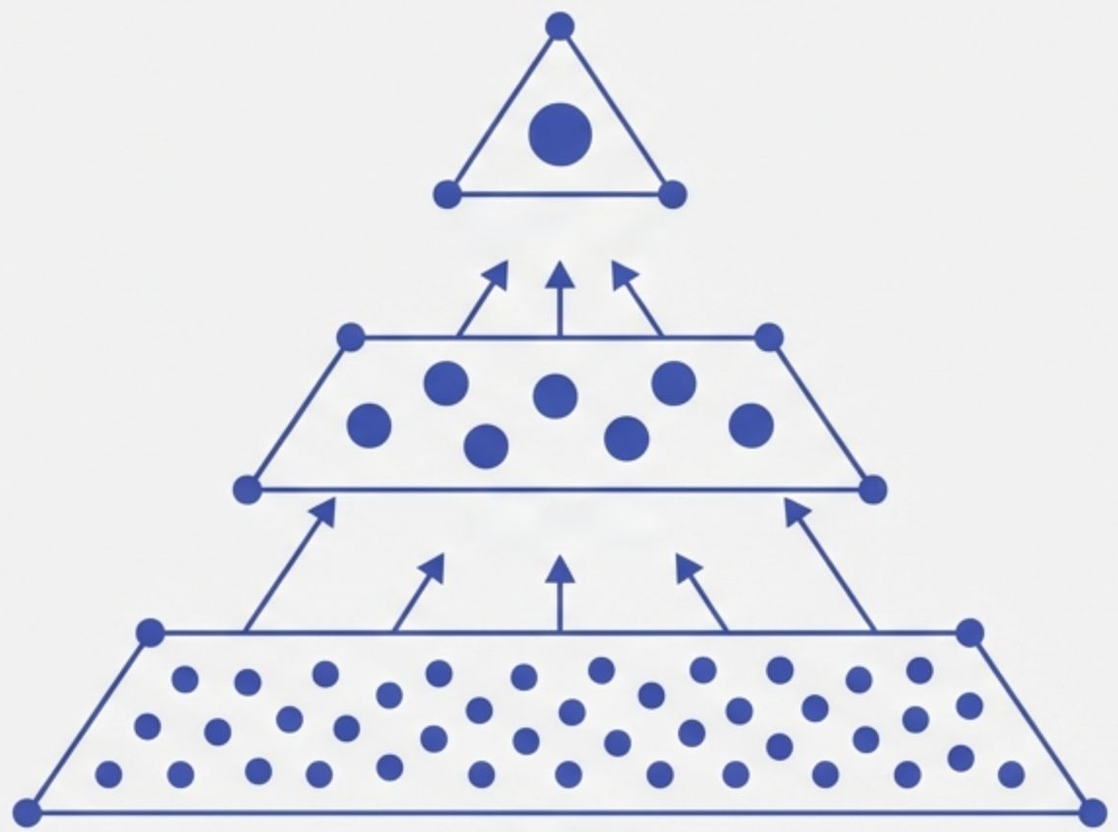
Ansatz 1: LeanRAG (Hierarchisch)
Reduktion von Redundanz durch semantische Aggregation.
Semantic Aggregation: Gruppierung von
Low-Level-Entitaten in semantisch
koharente Cluster/Zusammenfassungen.
Summary
Traversal Strategy:
Hierarchisches,
strukturgeleitetes Retrieval ('Bottom-up'
von der Entitat zum Cluster).
Clusters
Impact: Reduziert Retrieval-Redundanz
um ca. 46% im Vergleich zu flachen
Baselines.
Entities

Slide 11
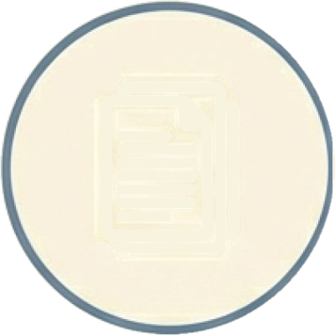

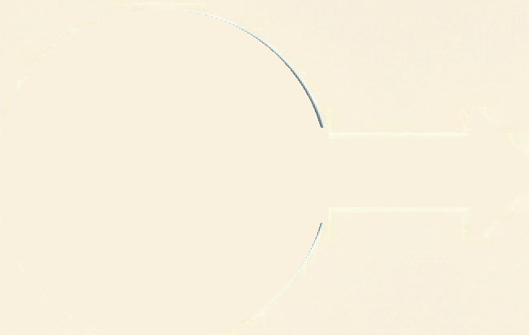
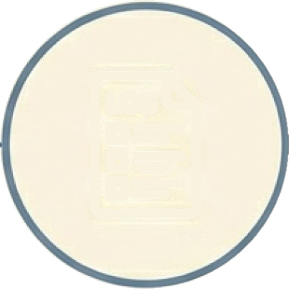
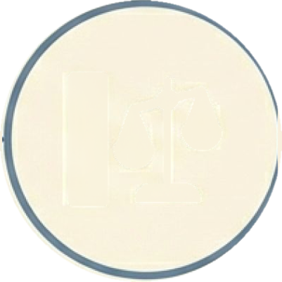

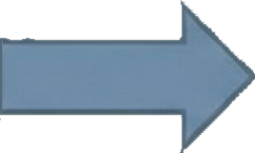
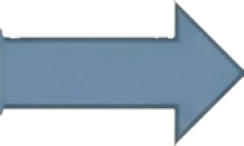
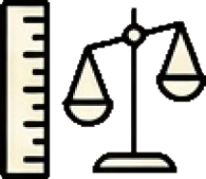
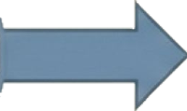
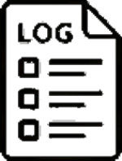



Evaluations-Methodik
Dataset
Framework
Metriken
Tracking
OpenRAGBench
OpenRAG-Eval
Accuracy, Faithfulness,
MLflow Experiment
Logging
(~1000 arXiv Papers)
Reproduzierbare Pipeline
Contain Accuracy
Detail Focus
Metrik-Definitionen:
Accuracy:
Korrektheit der Antwort (LLM Judge).
Faithfulness:
Basiert die Antwort halluzinationsfrei auf den Fakten?
Contain Accuracy:
Wurde der relevante Kontext im Retrieval gefunden?

Slide 12
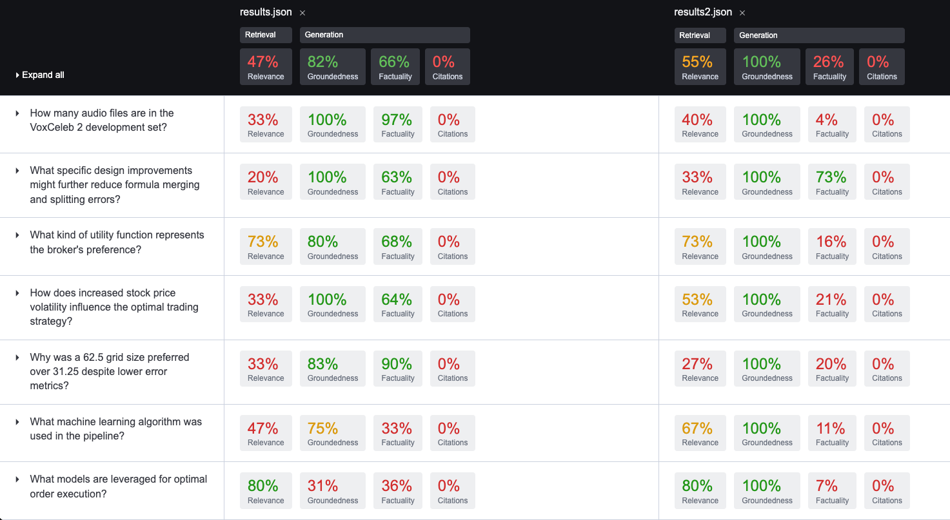
Benchmark Resultate: Linear vs. Naive

Slide 13
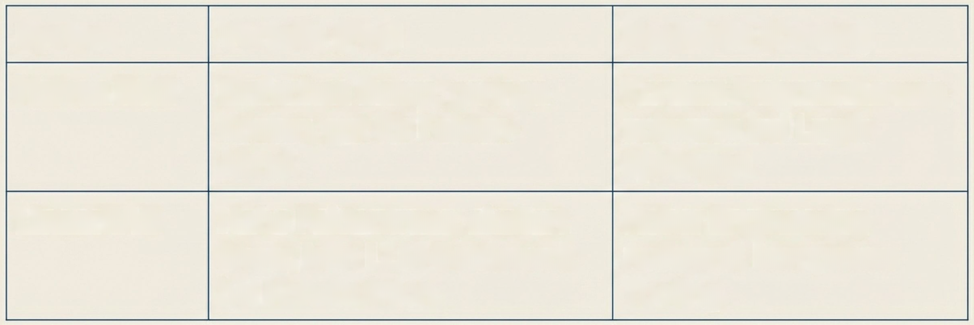
Diskussion: Qualität vs.Aufwand
System
Vorteile (Pro)
Nachteile (Contra)
Naives RAG
Einfaches Setup, geringe
Kosten.
Kontext-Fragmentierung,
schwach bei Logik-
Sprüngen.
LinearRAG
Hohe Faktentreue, skaliert
linear, kein LLM-Bottleneck
bei Konstruktion.
Hoher Engineering-
Aufwand, komplexes
Tooling.
Fazit: LinearRAG lohnt sich fur grosse, wissensintensive Korpora, wo
Halluzinationen inakzeptabel sind.

Slide 14

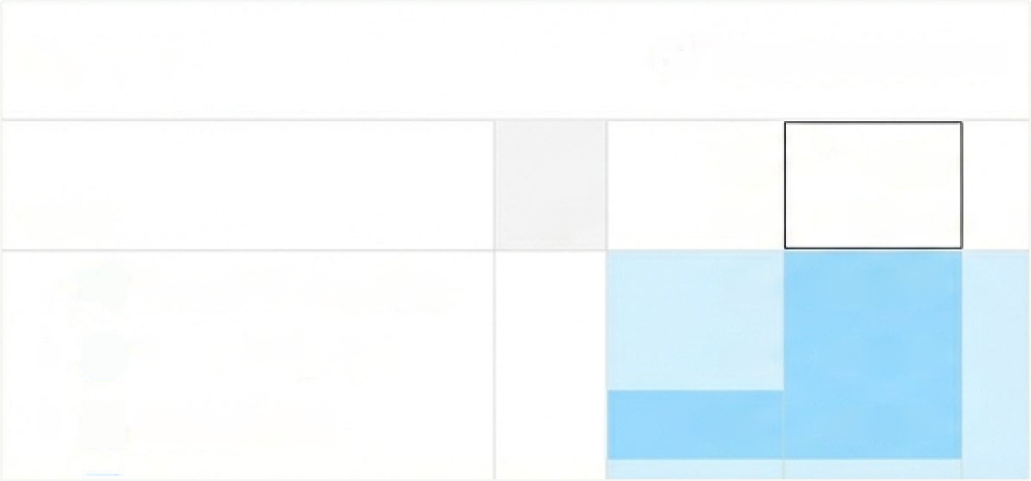








Lessons Learned: Engineering Challenges & Risiken
Visual Evidence
Ressourcen
Enormer Strom- und Speicherbedarf (bis zu
3000 kWh,>64GB RAM nötig).16GB VRAM
waren oft unzureichend.
Prozesse
Neuen Task ausführen
7%
49%
Name
Status
CPU
Arbeitss...
C
Tooling-Komplexität
)
Visual Studio Code (21)
0%
1'663.6MB
Abhangigkeits-Konflikte (Windows vs.
Linux, Dvc, Supabase, Docling-Container).
)
Microsoft Edge (17)
0%
689.9MB
>
LM Studio (10)
3.0%
540.4MB
Zeitfaktor
PDF-Extraktion (insb. Formeln) dauert
Stunden pro Dokument.
Hoher Ressourcenbedarf wahrend der
Graph- Konstruktion.
Lesson Learned
'Establish an End-to-End slice early.' -
Frühzeitige Integration ist kritisch.

Slide 15

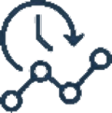
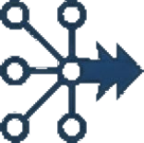


Ausblick & Weiterentwicklung
Datenqualitat & Entity Resolution:
Bessere Auflösung von Entitäten
Temporale Graphen
Integration von Zeit und Ort als Dimensionen im Graphen
Hypergraphen
Nutzung von Hyperkanten fur komplexes Relation-Clustering
Mehrsprachigkeit
Konzeptgraphen statt reiner Ubersetzung
DVC-Integration
Vollstandige Orchestrierung von OpenRAG-Eval via DVC-Pipelines

Slide 16



Fazit
Zielerreichung:
Eine reproduzierbare GraphRAG-Pipeline (PDF-to-Eval) wurde
erfolgreich aufgebaut.
Performance:
LinearRAG bestätigt theoretische Vorteile (Sparsität,
Skalierbarkeit) in der Praxis.
Trade-off:
GraphRAG ist kein "Free Lunch". Der Gewinn an Qualitat wird mit
hoher technischer Komplexitat bezahlt.
Persönliche Erkenntnisse
"Gutes Requirements Engineering ist essenziell Der Ressourcenhunger war
überraschend."-M.Allenspach "Komplexitat explodiert mit LLMs. Iteratives
Vorgehen ist Pflicht." - L. Koller "Infrastruktur limitiert Skalierung.
Benchmarks waren lebenswichtig."- E. So

Slide 17

Projektteam IMARA
Marco Allenspach
Lukas Koller
Emanuel Sovrano
CAS Machine Learning for Software Engineers 2025/2026
Ostschweizer Fachhochschule

